Slide 1
Образование и его философские аспекты в Европе в Средние века
План
1. Религиозно-нравственные ценности и христианская философия Средневековья.
2. Сословный характер образования в Средние века.
3. Философские взгляды и педагогическая теория Я.А. Коменского.
Разработал к.п.н., доц. Сидоров С.В.

Slide 2
1. Религиозно-нравственные ценности
и христианская философия Средневековья.
Христианская философия
V - XIII вв. - неоплатонизм
(Аврелий Августин).
С XIII в. - христианский аристотелизм (Альберт Великий, Фома Аквинский).

Slide 3
Схоластика (лат. scholastica, от греч. scholastikós — школьный, учёный, учёная беседа, «школьная учёность») – средневековая школьная философия, представители которой стремились рационально обосновать и систематизировать христианское вероучение.

Slide 4
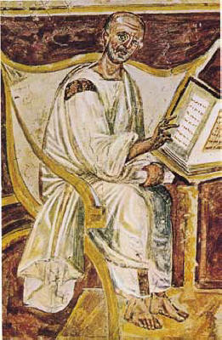
Аврелий Августин
(лат. Aurelius Augustinus; 354—430) —
Блаженный Августин, Святитель Августин.
Епископ Гиппонский.
Христианский проповедник, философ, богослов и политик.
Святой католической и православной церквей.

Slide 5
Наиболее известные труды Св. Августина:
«О Граде Божьем», «Исповедь».
Философско-педагогические идеи
«Уверуй, чтобы уразуметь»
Мы не можем знать всего во что верим.
В изучении наук людям помогают авторитеты и разум.
Достоверное знание — это знание человека о самом себе.

Slide 6
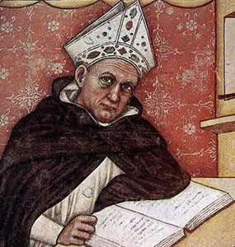
Альберт Великий
(лат. Albertus Magnus)
1193 (?)—1280
Св. Альберт,
Альберт Кельнский,
Альберт фон Больштедт
Философ, богослов, учёный-естествоиспытатель.
Видный представитель средневековой схоластики, наставник Фомы Аквинского

Slide 7
Основные труды Альберта Великого:
«Сумма о творениях», «О душе», «Метафизика», «Сумма теологии».
Изложил и прокомментировал почти все работы Аристотеля.

Slide 8
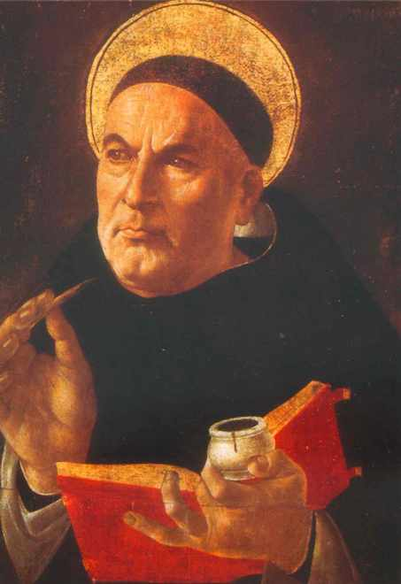
Фома Аквинский
иначе Фома Аквинат или Томас Аквинат, (лат. Thomas Aquinas, итал. Tommaso d'Aquino),
Святой Фома
1225(?) — 1274.
Философ и богослов, систематизатор ортодоксальной схоластики.
Святой Римской католической церкви.

Slide 9


Труды Фомы Аквинского:
«Сумма теологии»,
«Сумма против язычников»
(общее название: «Сумма философии»).

Slide 10
Фома Аквинский…
Связал христианское вероучение с философией Аристотеля.
Сформулировал пять доказательств бытия Бога.
Обосновал роль науки в познании Бога.

Slide 11
Фома Аквинский о познании
Три умственно-познавательных операции:
1) создание понятия и задержка внимания на его содержании (созерцание);
2) суждение или сопоставление понятий;
3) умозаключение — связывание суждений друг с другом.
Познание —самая благородная деятельность человека: постигая истины, он постигает Бога.

Slide 12
Известные высказывания Фомы Аквинского
Пусть мысли, заключенные в книгах, будут твоим основным капиталом, а мысли, которые возникнут у тебя самого, – процентами на него.
Знание — настолько ценная вещь, что его не зазорно добывать из любого источника.
Наш долг – ненавидеть в грешнике его грех, но любить самого грешника за то, что он – человек, способный на благо.

Slide 13
2. Сословный характер образования
в Средние века.
Семь свободных искусств (лат. septem artes liberales)
Тривиум (трёхпутие): грамматика, риторика, диалектика (логика).
Квадривиум (четырёхпутие): арифметика, геометрия, астрономия, музыка.

Slide 14
Церковные школы (преобладающий тип учебных заведений в Европе до XV в.):
- приходские – самые распространённые, обычно занятия велись в церковном помещении или в доме священника;
- монастырские: внутренние и внешние;
- епископальные (кафедральные) располагались в церковных центрах местопребывания главы епархии.

Slide 15
Цеховые школы (создавались цехами – объединениями ремесленников).
Гильдейские школы (аналогичны цеховым, создавались гильдиями – объединениями купцов).
Общинные школы (создавались общинами объединяющими людей по национальному, религиозному признаку).

Slide 16
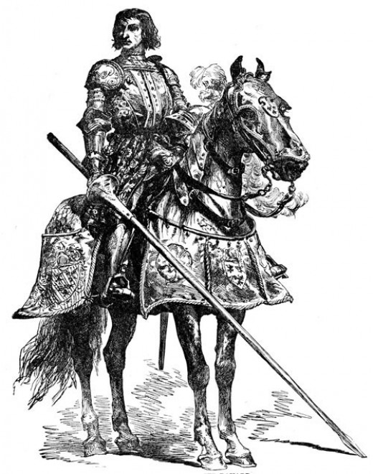
Рыцарское воспитание:
- до 7 лет – воспитание в семье;
- до 14 лет – паж при дворе сеньора;
- до 21 года — оруженосец.

Slide 17
«Семь рыцарских добродетелей»:
- фехтование,
- владение копьём и щитом,
- верховая езда,
- искусство охоты,
- плавание,
- игра в шахматы,
- сочинение и исполнение под музыку стихов в честь дамы сердца.

Slide 18

3. Философские взгляды и педагогическая теория Я.А. Коменского.
Ян Амос Коменский
(чеш. Jan Amos Komenský), Комениус (лат. Comenius),
1592 - 1670.

Slide 19
Я.А. Коменский – чешский педагог-гуманист, писатель, общественный деятель, епископ Чешскобратской церкви.
Основоположник научной педагогики, создатель классно-урочной системы.

Slide 20
Педагогические труды Я.А. Коменского:
«Материнская школа» (1632) - первое в истории руководство для семейного воспитания;
«Великая дидактика» (Didactica Magna) (1633-38) – первый научный труд по педагогике;
«Пансофическая школа» (1651) – об организации системы образования, в которой «всех учат всему».

Slide 21

Основные учебники, написанные Я.А.Коменским:
«Открытая дверь к языкам» (1631);
«Астрономия» (1632);
«Физика» (1633);
«Мир чувственных вещей в картинках» (1658).

Slide 22
Я.А. Коменский о познании
Познание начинается с чувственного восприятия (материалистический сенсуализм). Главная роль в познании принадлежит органам чувств.
Три источника познания: чувства, разум и вера.
Три ступени развития познания: эмпирическая, научная и практическая.

Slide 23
Принципы обучения, разработанные Я.А. Коменским:
- природосообразность,
- наглядность,
- последовательность,
- сознательность,
- посильность,
- прочность,
- систематичность.

Slide 24
Система образования, по Я.А. Коменскому:
материнская школа – воспитание в семье под руководством матери до 6 лет;
школа родного языка для детей от 6 до 12 лет – повсеместно;
латинская школа или гимназия для наиболее способных учащихся с 12 до 18 лет – в крупных городах;
академия — высшая школа для молодёжи с 18 до 24 лет – в каждом государстве.

Slide 25
Известные высказывания Я.А. Коменского
Образование должно быть истинным, полным, ясным и прочным.
Тот, кто мало знает, малому может и учить.
Читать и не понимать — то же, что совсем не читать.
Нет ничего труднее, как перевоспитать человека, плохо воспитанного.
Ничто притворное не может быть продолжительным.

Slide 26
Использованные источники
http://www.best-pedagog.ru/pedagogicheskaya-deyatelnost-i-teoriya-ioganna-genriha-pestalotstsi/
http://www.gala-d.ru/parts/1082-part1.html
http://tridentina.blog.com/files/2010/09/Botticelli-Santo-Tomas1.jpg
http://www.halo-works.com/images/books/summatheologica.jpg
http://platonanet.org.ua/_ld/11/79422788.jpg
http://ru.wikipedia.org/wiki/%D4%EE%EC%E0_%C0%EA%E2%E8%ED%F1%EA%E8%E9
http://slovari.yandex.ru/~%D0%BA%D0%BD%D0%B8%D0%B3%D0%B8/%D0%91%D0%A1%D0%AD/%D0%A4%D0%BE%D0%BC%D0%B0%20%D0%90%D0%BA%D0%B2%D0%B8%D0%BD%D1%81%D0%BA%D0%B8%D0%B9/
http://aphorism-citation.ru/index/0-161
http://ru.wikipedia.org/wiki/%D0%90%D0%B2%D1%80%D0%B5%D0%BB%D0%B8%D0%B9_%D0%90%D0%B2%D0%B3%D1%83%D1%81%D1%82%D0%B8%D0%BD
http://ru.wikipedia.org/wiki/%C0%EB%FC%E1%E5%F0%F2_%C2%E5%EB%E8%EA%E8%E9
http://s4.hubimg.com/u/4026371_f520.jpg
http://ru.wikipedia.org/wiki/%CA%EE%EC%E5%ED%F1%EA%E8%E9,_%DF%ED_%C0%EC%EE%F1
http://www.gala-d.ru/parts/1083-part2.html

